Slide 1
Unidade 1
Comunicadores do século XXI
(Para)Textos – Língua Portuguesa 8º Ano, Porto Editora

Slide 2
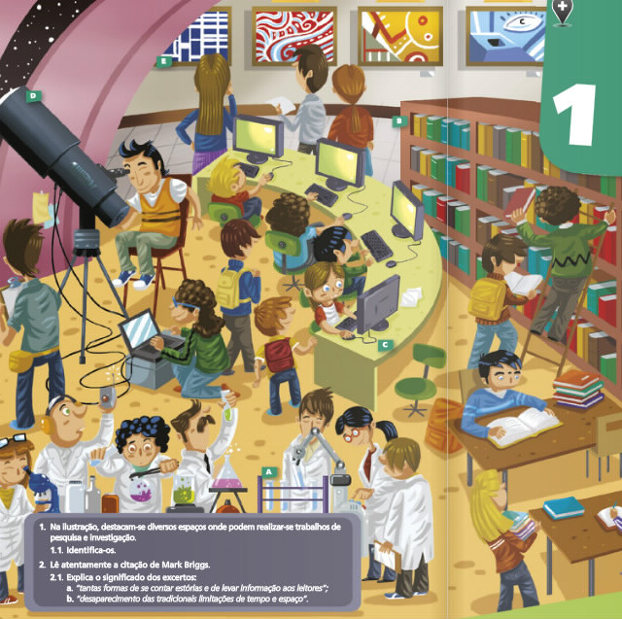
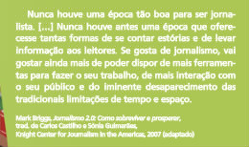
Comunicadores do Século XXI

Slide 3
Comunicadores do Século XXI
Pinacoteca / Museu
Biblioteca
Observatório de astronomia
Sala de informática
Laboratório
1. Na ilustração, destacam-se diversos espaços onde podem realizar-se trabalhos de pesquisa e investigação.
1.1. Identifica-os.
Na ilustração, há um laboratório, uma biblioteca, uma sala de informática, um observatório de astronomia e uma pinacoteca ou museu.
Pinacoteca: sala que contém uma coleção de quadros

Slide 4
Comunicadores do Século XXI
2. Lê atentamente a citação de Mark Briggs,
2.1. Explica o significado dos excertos.
a) “tantas formas de se contar estórias e de levar informação aos leitores”
A expressão significa que o jornalismo atual se faz também por outros canais, além dos tradicionais jornal, televisão e rádio, utilizando a Internet (edições online, blogues, facebook, twitter…), SMS…
b) “desaparecimento das tradicionais limitações de tempo e de espaço.”
A disponibilização da informação, atualmente, é imediata, o que não acontece com as edições em papel. Por outro lado, o mundo inteiro está ligado por uma rede através da qual as fronteiras de espaço deixam de existir.

Slide 5
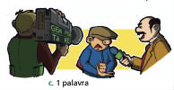
Comunicadores do Século XXI
Pronto para… abordar o texto comunicacional?
Na unidade que agora se inicia, vais ter oportunidade de estudar diversos géneros de texto de caráter comunicacional.
1.1. Constrói palavras com as sílabas disfarçadas nas ilustrações e descobre os géneros textuais que vais estudar. Damos-te algumas pistas.
Artigo de
divulgação
científica
Verbete de
enciclopédia
Reportagem
Guia
turístico
Crítica
de
cinema
Anúncio
publicitário
Entrevista
Artigo de
opinião
Notícia
Cartoon

